Slide 1
Photo-calculator
Nemanja Šobo

Slide 2
Motivacija
Aplikacija photo-calculator ima za cilj izračunavanje matematickih izraza srednje slozenosti, koristeci matematicke funkcije kao sto su sin,cos, integral itd.
Kao mali smo uvek bili u situaciji kada smo da dobijemo neke matematicke izraze za domaci zadatak iz knjige bez rešenja, gde nikada nismo mogli proveriti da li su nasa rešenja tačna.

Slide 3
Ova aplikacija bi mogla pomoći osnovcima da prilikom rada na domaćim zadacima imaju mogućnost provere tačnosti njihovih rezultata.

Slide 4
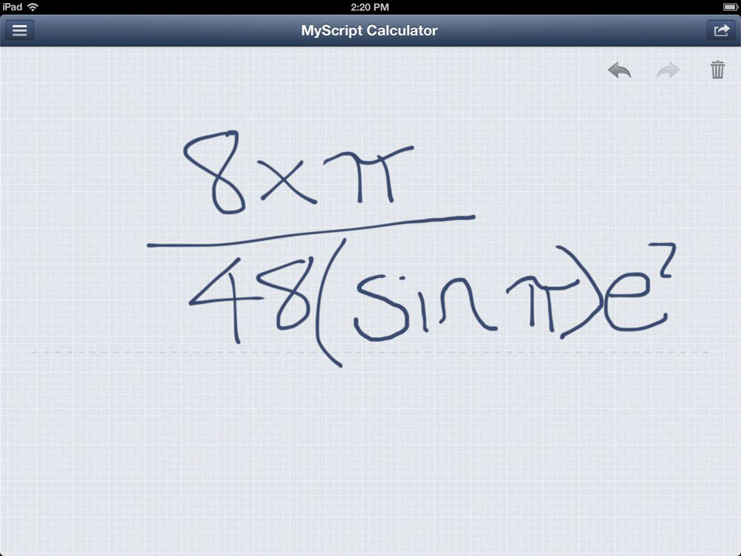
Slična rešenja
MySriptCalculator

Slide 5
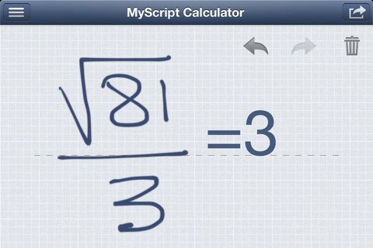

Slide 6
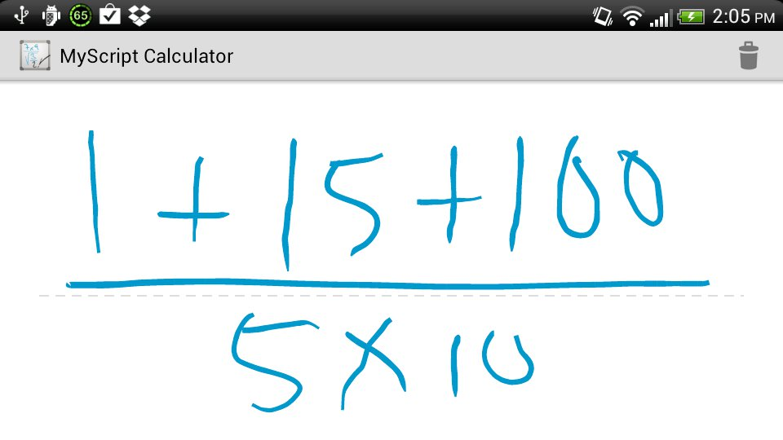

Slide 7
Ovaj kao I njemu slična resenja su uglavno Android aplikacije, koje prepoznaju rukom pisane izraze, sa sposobnošću prepoznavanja matematičkih operacija kao što su sabiranje, oduzimanj, deljenje, moženje, sin,cos, tng itd.

Slide 8
Koraci implementacije
Korišćenjem datog koda na vezbama I njegovoj izmeni I nadogradnji, projekat će biti pisan u python-u.
Učitavanjem slike sa brojevima, zagradama I različitim matematičkim izrazima.
Obučavanje I skladištenje rezultata učenja.
Pisanjem algoritma za rukovanje prepoznatim podacima.

